Slide 1
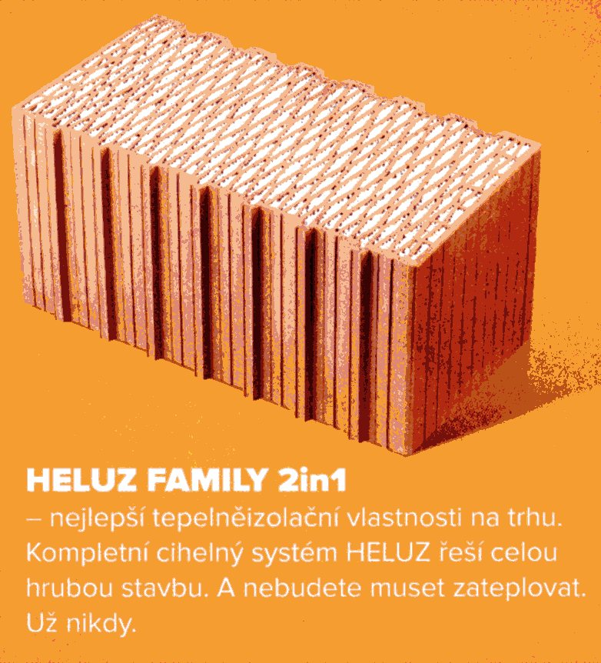
Co nebylo v přednáškách
PĚNOVÝ POLYSTYRÉN - zvýšení tepelné izolace dutých cihel

Slide 2
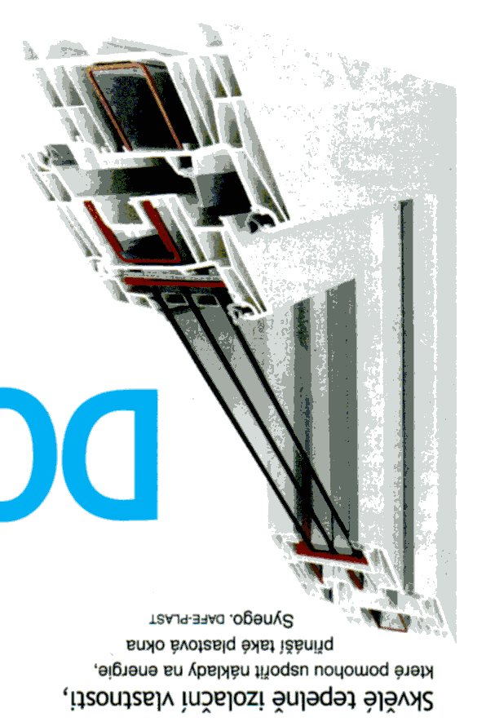
PVC okna
trojsklo
tři vložené kovové profily > snížení teplotní roztažnosti (jinak to nejde v horkém létě zavřít, když náhle přijde bouřka)

Slide 3
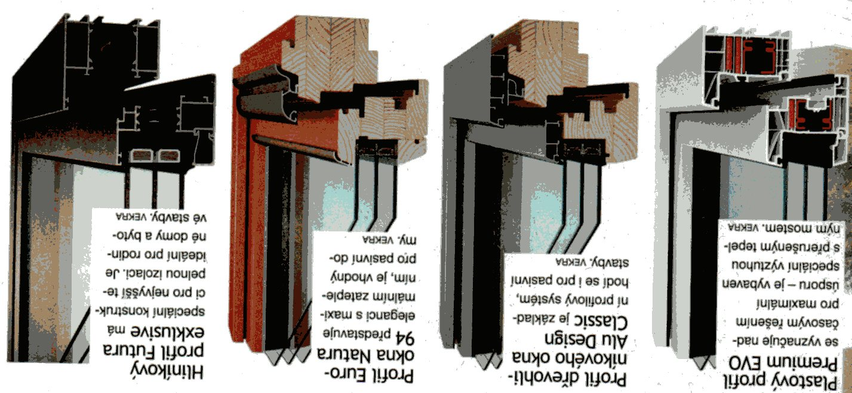
PVC okna lze nyní mít už i v barvě dřeva, případně i s dekorem dřeva

